Slide 1
Akademik Ahlak
(Atıf Yapma)

Slide 2
Doğrudan Alıntı
1- Kısa alıntı:
Metinde tırnak içinde verilir.
Yazar soyadı, eserin yılı ve sayfa numarası belirtilir.
Nokta parantezden sonra konur.

Slide 3
A) ‘’Diller, dinlerin mesajlarını kendi konuşur kümelerine ileterek onların anlaşılmasını, yaygınlaşmasını sağlarlar’’ (Akar, 2024, s. 1).

Slide 4
B) Akar (2024) ‘’Diller, dinlerin mesajlarını kendi konuşur kümelerine ileterek onların anlaşılmasını, yaygınlaşmasını sağlarlar’’ ifadesini kullanır (s. 1).

Slide 5
C) Akar (2024, s. 1) ‘’Diller, dinlerin mesajlarını kendi konuşur kümelerine ileterek onların anlaşılmasını, yaygınlaşmasını sağlarlar’’ şeklinde açıklama yapar.

Slide 6
2- Uzun (Blok) Alıntı:
Tırnağa gerek yoktur.
Blok alıntı girinti kullanılarak verilir.
Parantez öncesi nokta konur.

Slide 7
Araştırmacılar insanların kendileriyle nasıl konuştuklarını incelediler:
İç konuşma paradoksal bir olgudur. Birçok insanın günlük yaşamının merkezinde yer alan bir deneyim olmasına rağmen, onu bilimsel olarak inceleme çabalarına önemli zorluklar sunar. Bununla birlikte, çok çeşitli metodolojiler ve yaklaşımlar, iç konuşmanın öznel deneyimine ve bilişsel ve sinirsel temellerine ışık tutmak için bir araya gelmiştir. (Alderson-Day ve Fernyhough, 2015, s. 957)

Slide 8
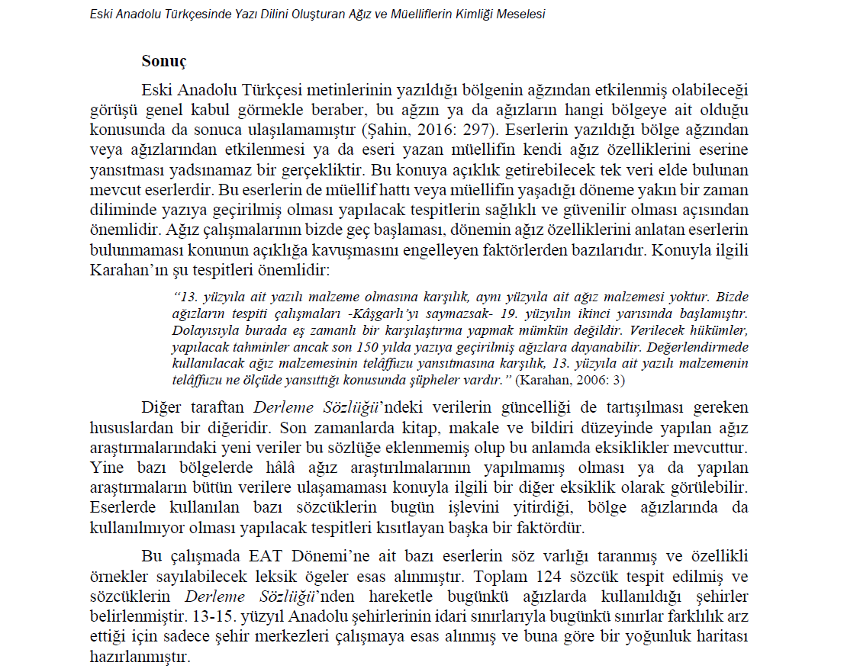

Slide 9
Tek yazarlı alıntı: (Şahin, 2023, s. 25)
İki yazarlı alıntı: (Yıldız ve Özdemirel, 2024, s. 30)
Üç ve daha fazla yazarlı alıntı: (Canarslan vd., 2025, s. 45)

Slide 10
Bir kaynaktan alınan cümleleri kendi sözcüklerimizle yeniden yazdığımızda atıf vermemiz gerekir mi?

Slide 11
Dolaylı Alıntı
-Dolaylı anlatım, iki biçimde karşımıza çıkar: Parafraz (paraphrase) ya da özetleme yöntemi.
-Burada da parantez içi atıf ya da gömülü atıf esastır.
-Dolaylı anlatımdaki temel konu, var olan cümlenin yeniden kurulmasıdır. Esas cümlenin anlamını korunmak şarttır.

Slide 12
A) Parafraz (paraphrase) Örneği:
Zira bir toplum bir medeniyet alanından başka bir medeniyet alanına yöneldiğinde, o medeniyetin kültürüyle tanıştığında ya da din değiştirdiğinde, buna bağlı olarak o toplumun yaşayış tarzında, sosyal değer ölçülerinde, istek ve ihtiyaçlarında değişiklikler görülür. Bunlar, dilin dış yapısında bazı değişmelere ve yenilenmelere yol açar. Türk dili tarihinde bunun belirgin örnekleri görülür. Söz gelişi, yerleşik şehir hayatına geçen Uygur Türklerinin çeşitli kavimlerle ilişkilerinin sonunda Budizm, Manihaizm, Brahmanizm dinlerinin dünya görüşünü yansıtan kelimelere ağırlık verişi, İslam dininin kabulüyle Arapça ve Farsça kaynaklı kelimeleri, terimleri ve ifadeleri kullanması, 1839’da Tanzimat hareketiyle Türkçedeki Batı kaynaklı kelimelerin artışı, Amerika ile gittikçe artan siyasî, ekonomik ve kültürel ilişkiler sonucunda 1950’lerden sonra İngilizceye karşı ilgi, merak ve hayranlık duyması, İngilizceden Türkçeye çeşitli dil unsurlarının akın etmesi, 2000’li yıllarda dil unsurlarının artışı ile Türkçenin âdeta İngilizce tarafından istila edilmesi ve bunun neticesinde Batı kaynaklı alıntılara karşı koyamayan Türkçenin dil kirliliği sorunu ile karşı karşıya kalmasıdır.

Slide 13
Türk milleti, tarih boyunca pek çok medeniyet, kültür ve dinle ilişki içinde olmuştur. Buna bağlı olarak bir toplum farklı medeniyetlerle tanıştığında veya din değiştirdiğinde, o toplumun yaşayış tarzında, sosyal değerlerinde, istek ve ihtiyaçlarında değişiklikler görülmektedir. Örneğin Uygur Türklerinin yerleşik hayata geçmesi, Budizm, Maniheizm ve Hristiyanlık gibi dinleri benimsemesi, o dinlerin dünya görüşünü yansıtan kelimeler kullanmasına yol açmıştır (Sır, 2013, s. 971).

Slide 14
Özetleme yöntemi ne olabilir?

Slide 15
B) Özetleme Örneği:
Türkiye Türkçesi ağızları, yalnızca coğrafi bölgelere göre değil; tarihî gelişim çizgileri, göç hareketleri ve toplumsal tabakalaşma gibi ölçütler dikkate alınarak sınıflandırılmaktadır. Ağız araştırmalarında, metin derleme, ses kaydı ve yerinde gözlem gibi alan çalışmasına dayalı yöntemler temel alınmakta; ancak konuşur bulma, veri kaydı ve çözümleme aşamalarında çeşitli güçlüklerle karşılaşılmaktadır. Bu nedenle, ağız çalışmalarında kapsayıcı bir sınıflandırma yapabilmek için hem nitel hem nicel verilerin birlikte değerlendirilmesi gerektiği vurgulanmaktadır (Demir, 2010, s. 25-29).

Slide 16
KAYNAKÇA GÖSTERİMİ
Genel İlkeler
-Kalın harflerle ve genellikle sola yaslı (ortada da olabilir) yazılır. (Başlık)
-Times New Roman, 12 punto; Calibri 11 punto (Kuruma göre değişebilir).
-1,5 ya da 2 satır aralığı ile yazılır. (Kılavuza göre değişebilir).
-Kenar boşlukları 2,5 cm olmalıdır.
-Asma girinti kullanılır.
-Alfabetik olarak gösterilmelidir.

Slide 17
-Metin içi atıflarda kısa bilgi verilir:
(Korkmaz, 2020, s. 35)
-Kaynakçada ise verilen bilgiler daha ayrıntılı sunulur:
Korkmaz, Z. (2020). Dil Bilgisi Terimleri Sözlüğü. Türk Dil Kurumu Yayınları.

Slide 18
Kaynakça (References)
Kitap
Yazar Soyadı, Adı (Kısaltma). (Tarih). Eser adı (Eğik). Yayınevi.
Aksan, D. (2004). Türkçenin Sözvarlığı. Engin Yayınevi.

Slide 19
İki yazarlı:
Rybaczewska, M. ve Sparks, L. (2022). Yaşlanan tüketiciler ve e-ticaret faaliyetleri. Yaşlanma ve Toplum, 42 (8), 1879-1898.
Üç ve daha fazla yazarlı:
John Smith, Maria Garcia, David Lee ve Sarah Chen.
Smith, J., vd. (2020). Dijital Çağda Psikoloji. Akademik Kitaplar.

Slide 20
Dergi
Yazar Soyadı, Adı (Kısaltma). (Tarih). Makale Adı. Dergi adı (Eğik), Cilt (sayı), Sayfa.
Ercilasun, A. B. (2013). Türkçenin Dünya Dilleri Arasındaki Yeri. Dil Araştırmaları, 12, 17-22.

Slide 21
Tez
Yazar Soyadı, Adı (Kısaltma). (Tarih). Tez adı. [YL/Dr Tezi]. Üniversite.
Durukoğlu, G. (2020). Dîvânu Lugâti't-Türk'e göre 11. yüzyıl Türk dili grameri [Yayımlanmamış doktora tezi]. Fırat Üniversitesi.

Slide 22
https://apastyle.apa.org/

